Slide 1

Minimal API’s u ASP.NET Core
🧑‍🎓 Mihajlo Cvetković
📚 Elektronski fakultet, Niš

Slide 2
Koji problem rešavamo?
Klasični ASP.NET Web API zahteva:
Controllers
Attributes
Više fajlova
Boilerplate kod
Notes:
Ako pravimo mali REST servis ili backend za SPA aplikaciju, često pišemo više infrastrukture nego stvarne logike.

Slide 3
Rešenje: Minimal APIs
Uvedeni u .NET 6
Omogućavaju:
  Definisanje endpointa bez kontrolera
  Manje fajlova
  Brži razvoj
Microservices
Brzi prototipi
Backend za Angular / React
Internal API servisi

Slide 4
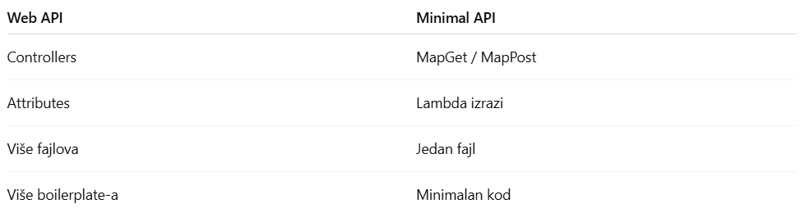
Web API vs Minimal API

Slide 5
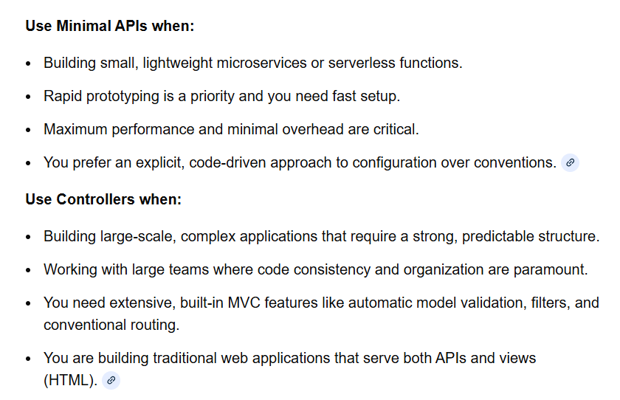

Slide 6
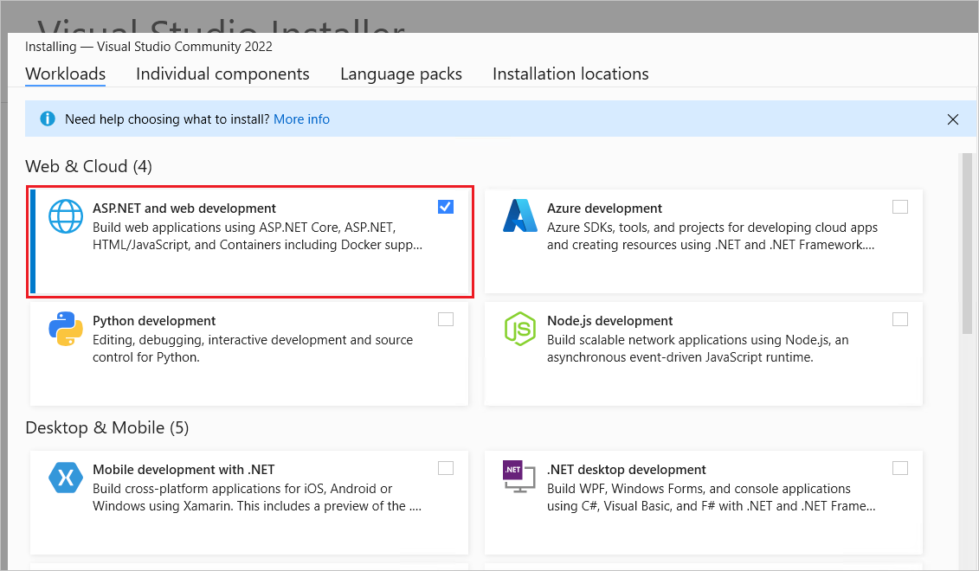
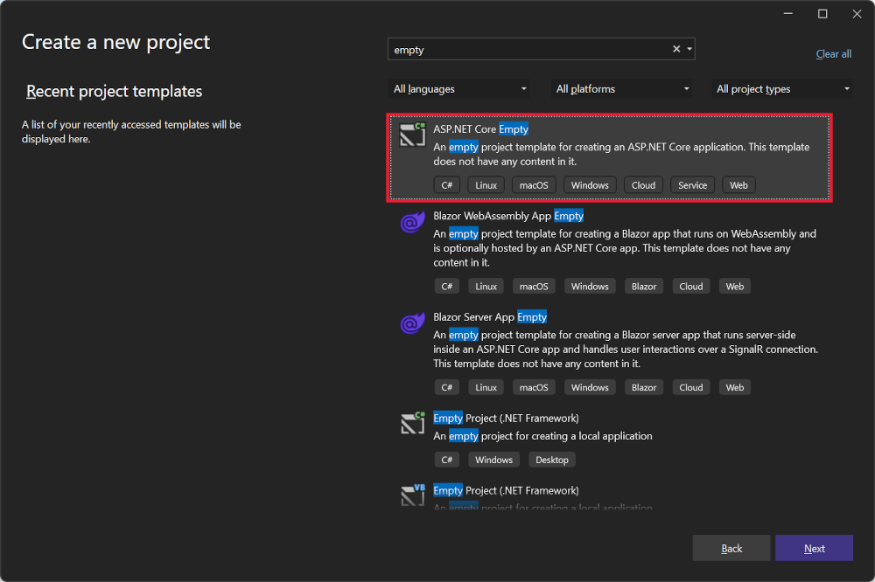
Kreiranje Minimal api servisa

Slide 7
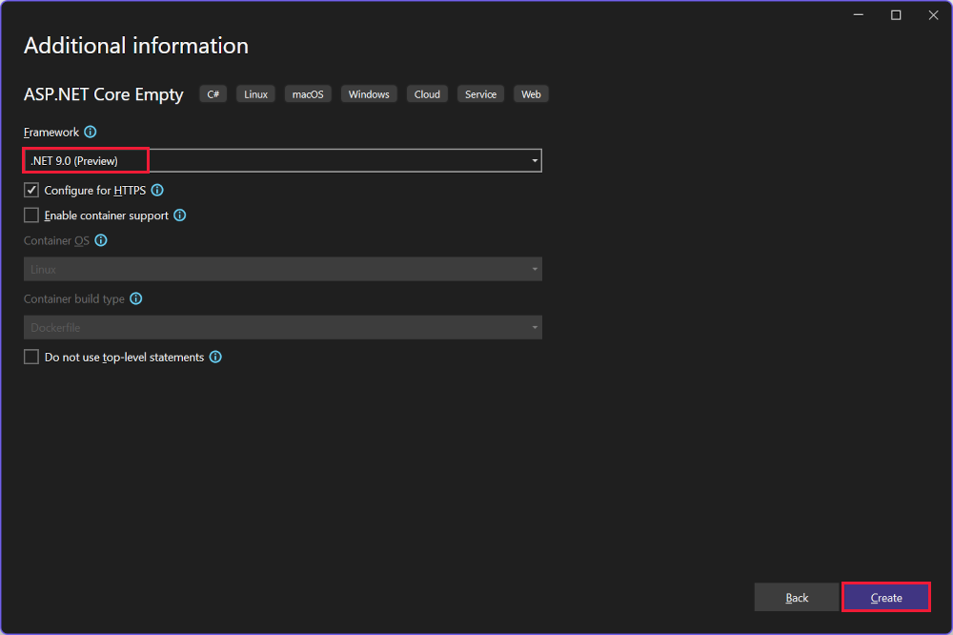
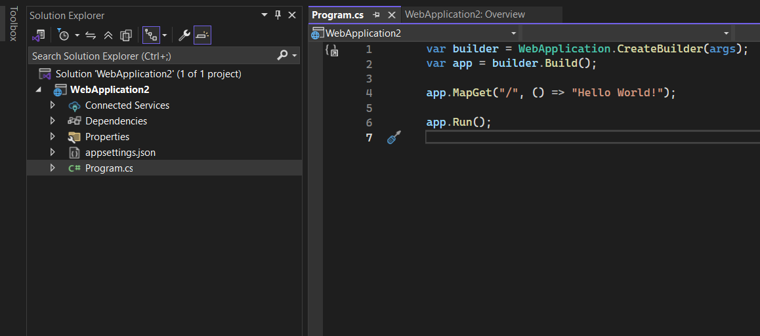

Slide 8
Mapiranje endpointa
MapGet
MapPost
MapPut
Map Delete
Primer:
app.MapGet("/users/{id}", (int id) => id);

Slide 9
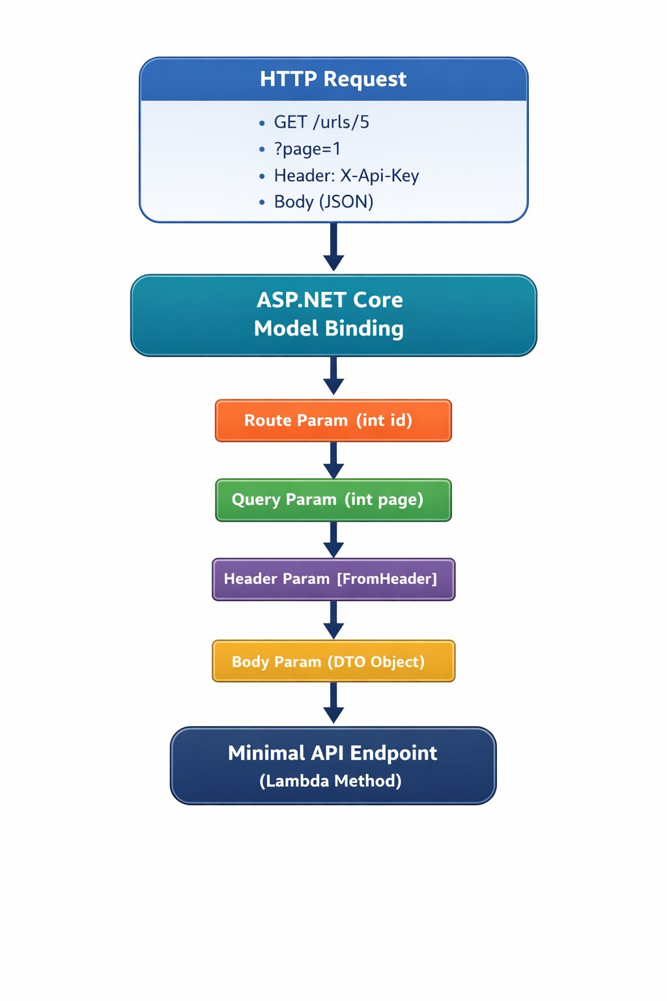
Model Binding
Automatsko vezivanje podataka
Minimal APIs podržavaju:
Route parametre
Query parametre
Body objekte
Header-e

Slide 10
Povratne vrednosti
Klasa Results daje potpunu kontrolu nad HTTP odgovorima.
Results.Ok()
Results.NotFound()
Results.BadRequest()
Results.Redirect()

Slide 11
Ograničenja
Kada ne koristiti Minimal APIs
Veliki sistemi
Veliki timovi
Previše logike u jednom fajlu
Kompleksna autorizacija

Slide 12
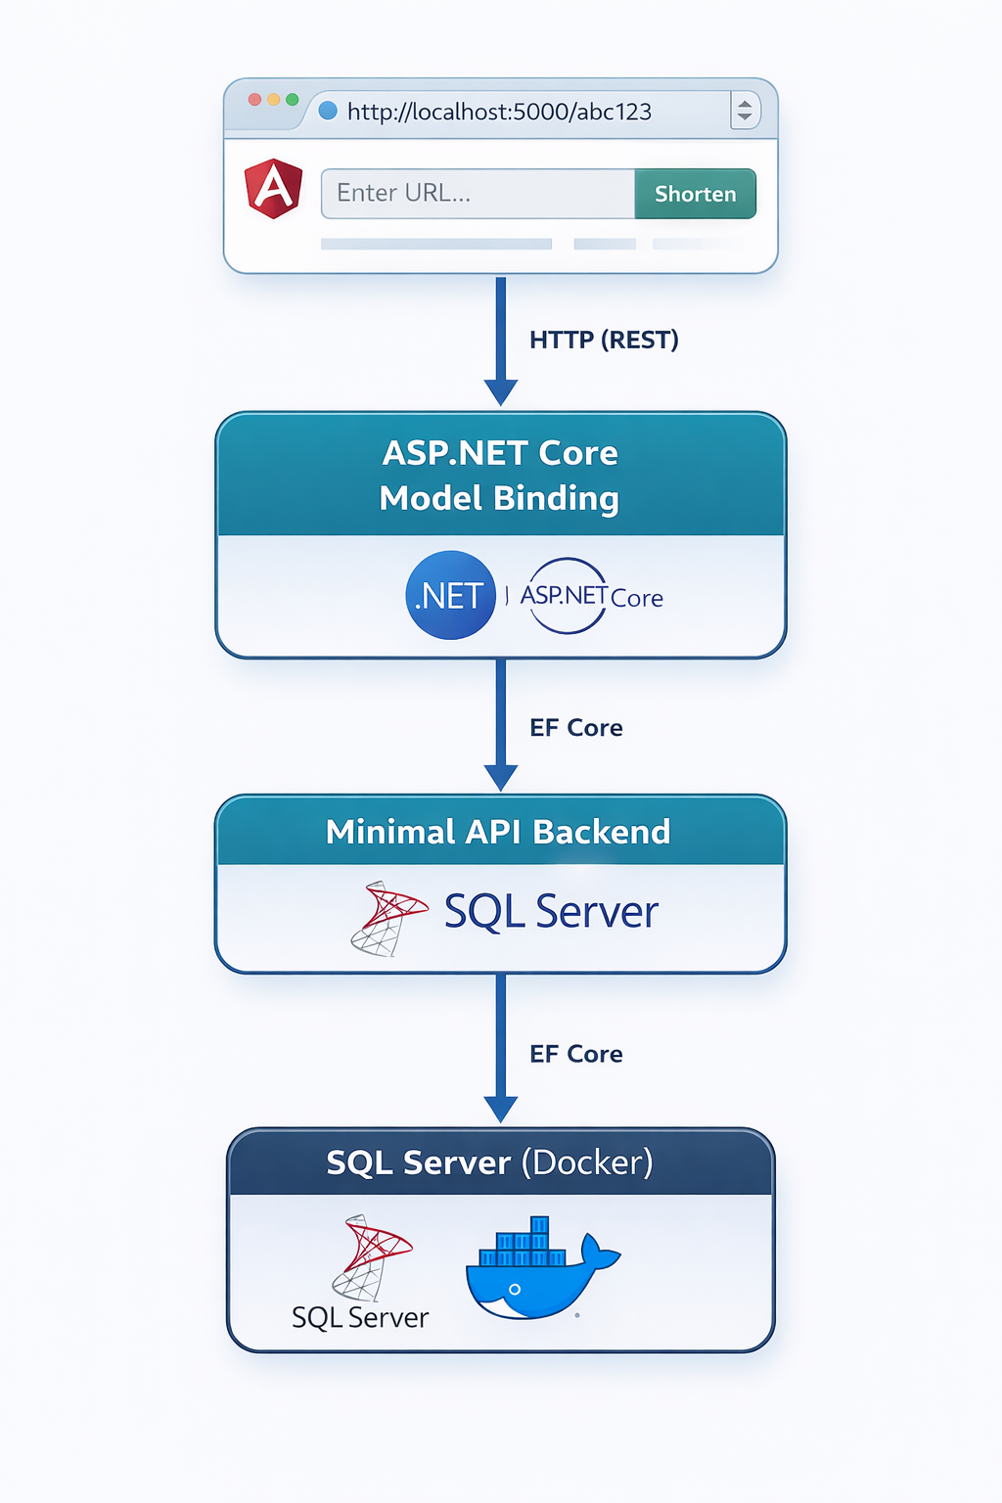
URL Shortener
Tehnologije:
.NET 8 — Minimal APIs
Entity Framework Core
SQL Server (Docker)
Angular + Angular Material
Docker Compose

Slide 13
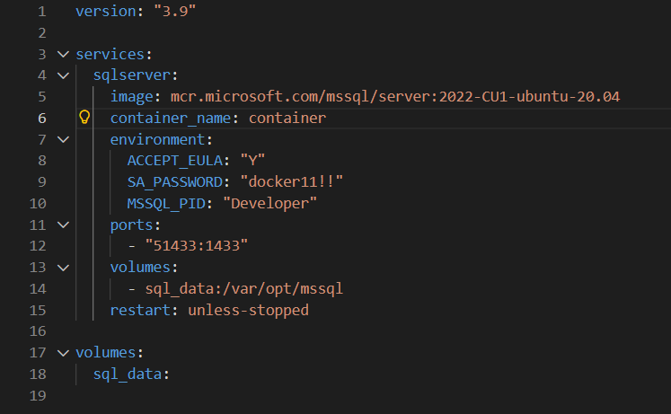
URL Shortener- pokretanje
Pokretanje:
docker compose up (docker kontejner)
dotnet ef database update (baza)
npm install
ng serve

Slide 14
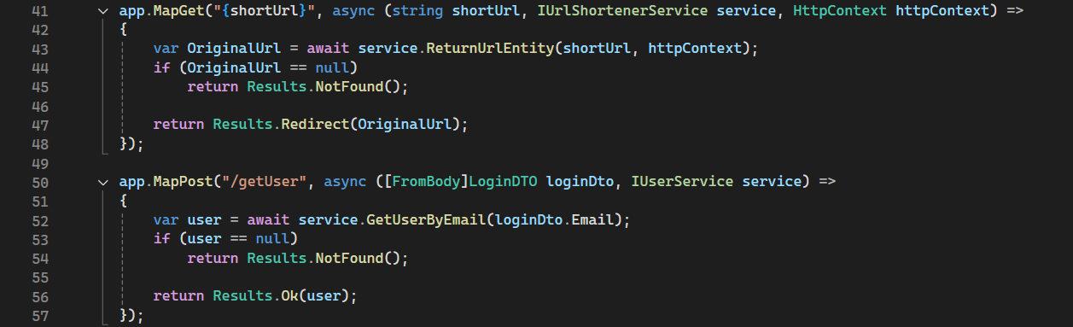
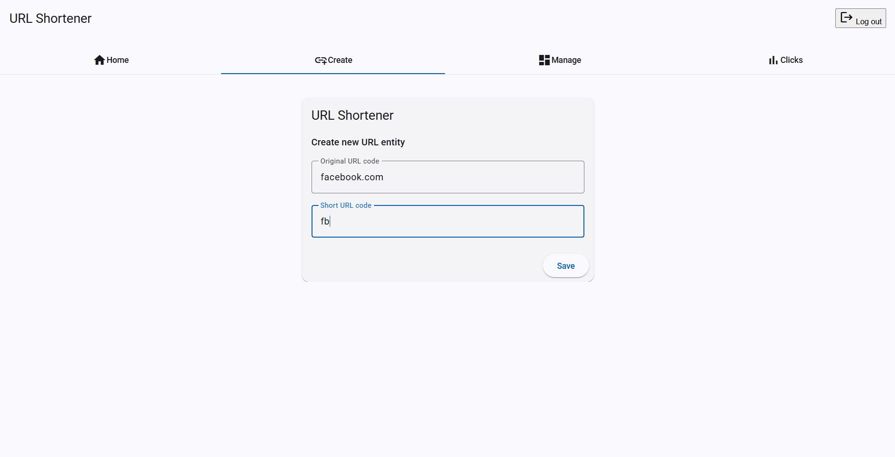
URL Shortener

Slide 15

Hvala na paznji

